Slide 1
Structured Products
January 2023

Slide 2


Structured Products
Structured Products? A tool for risk recycling
Usually, an investment solution built with a bond and a derivatives
A bond with coupons or redemption price based on a formula linked to an underlying (share, index, floating rate)
Transforming a bond yield into a formula-based redemption
Final Value
If markets are up:
Profit
If markets are down:
Initial Value
Initial Value
Final Value
Derivatives
Derivatives
Initial Investment
Initial Investment
100%
100%
Bond
Bond

Slide 3
Structured Products - Clients
Institutional investors use structured products to increase revenus on their investments:
Insurance Company (own account, fonds euros, unités de compte)
In France: 2800 Mds € with 2000Mds in Life insurance contracts
Asset Management: Formula based funds
3000 Mds € assets under management en France
Private Banks
Institutional investors, what are they looking for :
A performance linked to a specific asset class
Possible through an investment in this asset class
An investment through a structured product including a protection or a leverage

Slide 4
Structured Products - Clients
Structured products are built to answer different needs :
Generate performance
Generate annual coupon
With a limited or high risk on the investment
The structure products offer has to fit client needs and has to follow rules and regulations:
Bank should be able to hedge the risk generated by the product (market risk / operational risk) [reminder: the bank is no there to bet against the client but to secure a margin on the product sold]
Risk weighted assets consumed with a structured product business should be consistent with revenus generated
Follow rules and regulation applicables

Slide 5
Structured Products– Building a product
Building a structured product issue– Transforming Risks
Bank/Trading
EMTN Issue
ISDA/CSA
Equity Swap Collatéral Exchange
Performance
Euribor + Spread
on Notional
EMTN delivery
Against Notional Payment
Clients
Euroclear
Arrangeur ou BFI/Trading
Euroclear
Euroclear
Performance
EMTN delivery
Against Notional Payment
ISDA/CSA
Equity Swap Collateral Exchange
EMTN Redemption
Notional + Performance
Euribor + Spread
on Notional
Issuer or BFI/ALM
At inception
During life
At maturity

Slide 6
Produits Structurés – Des sous-jacents négociables
Afin de permettre la couverture du produit le sous-jacent d’un produit structuré doit être négociable.
A l’inverse les produits d’assurance ne sont pas construits sur des actifs négociables.
Les produits structurés permettent aux investisseurs de compléter leur gamme d’investissement sur des actifs qu’ils savent gérer et pour lesquelles ils ont des limites accordées.
Classes d’actifs :
Actions, Indices d’actions, Dividendes, Indice de volatilité
Indices classiques (Eurostoxx 50 (Zone Euro), S&P500 (US), Nikkei 225 (Japon))
Produits sur dividendes Eurostoxx 50
Indice de volatilité VStoxx, VIX
Les principaux contrats futurs permettent d’avoir des informations sur une grande partie des sous-jacents utilisés
http://www.eurexchange.com/exchange-en/products/productSearch/
Exemple de produit : Autocall Eurostoxx

Slide 7


Produits Structurés – Exemple 1
Un produit structuré classique : l’autocall
Un autocall est obligation qui peut se terminer par anticipation selon une règle « automatique » (et donc non subjective )
Un exemple typique est la structure suivante :
Obligation de maturité 10ans
Annuellement, la note se termine (et l’investisseur retrouve son capital + 7% par an) si l’indice est supérieur à 102% de la valeur Initiale
A maturité, le client reçoit:
son capital augmenté de 7% par an si l’indice est supérieur à 102% du niveau initial
son capital augmenté de 3% par an si l’indice est compris entre 102% et 80% du niveau initial (effet amortisseur/airbag)
son capital si l’indice est compris entre 80% et 65% du niveau initial
la valeur d’un investissement dans l’indice si l’indice est inférieur à 65% du niveau initial (soit une perte d’au moins 35%)

Slide 8
Produits Structurés – Sous-jacents
Taux d’intérêts
Taux courts : Euribor (fixing de 1 mois à 1 an)
Taux longs : Taux CMS (Constant Maturity Swap)
(https://www2.isda.org/asset-classes/interest-rates-derivatives/isdafix/)
Crédit/Prêt : le risque de défaut de l’émetteur est le sous-jacent du produit.
Taux de change (spot, à terme, livrable, non livrable)
Matières premières (pétrole, blé)
Dérivés climatiques, énergétiques (électricité)

Slide 9
Produits Structurés – Exemple 2
Transformation du risque: la Credit Linked Noted
Une obligation émise par un émetteur financier ayant les caractéristiques suivantes:
En l’absence d’évènement de crédit sur l’entité de référence (corporate, autre banque) sélectionnée:
Versement des coupons (fixes ou variables)
Remboursement à l’échéance (Capital investi)
En cas d’évènement de crédit sur l’entité de référence sélectionnée
Le versement des coupons s’arrête à partir de l’évènement de crédit
Le remboursement à échéance est égale au taux de recouvrement sur l’entité de référence
Ce produit permet au banques de recycler le risque pris face aux acheteurs de protection crédit (CDS)

Slide 10
Produits Structurés – Couverture des risques
Risques de marché
Afin d’évaluer le coût de fabrication de l’instrument financier, la banque doit dans un premier temps être capable de modéliser l’évolution du produit en fonction du sous-jacents.
La banque doit aussi mettre en place des instruments de couvertures afin de minimiser les risques générés par les instruments vendus aux clients.
Exemple : dans le cas d’options sur action vendues à un client, la banque couvrira la sensibilité aux taux d’intérêt, delta action, volatilité action (et potentiellement : dividende action, prêt-emprunt action, coût de financement) : c’est-à-dire l’ensemble des paramètres auxquels est sensible l’instrument (dans l’hypothèse où celui-ci se comporte comme le modèle utilisé pour l’évaluer).
Ces couvertures sont effectuées par des opérations sur les instruments disponibles sur le marché interbancaire

Slide 11
Produits Structurés – Modèles de valorisation
La profitabilité principale d’une activité de produits structurés provient de la facturation commerciale effectuée à la mise en place : le prix de couverture est augmenté d’une marge
L’objectif des équipes chargées de gérées les produits est donc d’immuniser le portefeuille constitué des produits vendus aux clients contre les risques de marché. Cette protection est réalisée par la mise en place d’instruments de couverture.
Le modèle de valorisation doit permettre de projeter les risques sur les sensibilités des instruments de couverture.
Les principaux instruments de couverture sont les suivants :
Actions cotées et contrats futurs sur indice action
Contrats futurs sur obligation ou taux d’intérêt
Options listées sur actions et indices
Swaps de taux d’intérêt indice flottant contre taux fixe
Swap de dividende
La mise en place de ces couvertures s’effectue en payant un spread par rapport à la valeur de marché utilisée pour calibrer le modèle (coût de bid/ask)
Les instruments vendus aux clients (options complexes) ne pouvant être rachetés dans le marché, la couverture est dynamique : la déformation des sensibilités du produit avec le temps et le mouvement des paramètres de marché n’est pas identique à l’évolution des sensibilités du portefeuille de couverture.
Un modèle complet devrait donc évaluer ces coûts additionnels

Slide 12
Produits Structurés – Couverture des risques
Dans la plupart des cas pour des produits « complexes » (cad : différents d’une option vanille), une couverture des sensibilités à la mise en place de l’opération n’est pas suffisante.
En effet, avec l’évolution du sous-jacent, les sensibilités du produit évoluent différemment du portefeuille de couverture.
La mise en place de ces couvertures additionnelles génère un coût (principalement bid/offer facturé par le marché). La banque doit estimer ces coûts additionnels afin de les facturer à la mise en place de l’opération.
Il est possible de modéliser l’évolution de la couverture sur les instruments disponibles et d’intégrer ces coûts additionnels. Cependant, certains aspects et principalement l’évolution de la liquidité du marché sont difficilement modélisable.

Slide 13
Produits Structurés – Couverture des risques
Au-delà du risque de marché, un des principaux risques des portefeuilles de produits structurés est la gestion du cycle de vie :
Suivre les ajustements des produits (opérations sur titres : fusion-acquisition, dividendes exceptionnels, opa/ope)
Suivre les évènements des produits (échéance, barrière, maturité)
Informer les clients

Slide 14
Produits Structurés – Cadre juridique
Un produit structuré se met en place par la signature d’un contrat entre 2 parties
Les contrats OTC (opération sur mesure documenter avec un cadre juridique standardisé : ISDA)
Emissions obligataires : Dette financière d’un émetteur documentée par son programme d’émission
Le rôle du contrat : définir les flux des produits, les obligations des parties (calculs, information) et surtout ce qui se passe lorsque l’on sort du régime normal : par exemple : conditions anormales de marché, résiliation anticipée : Ces éléments peuvent avoir des impacts sur le résultat pour la banque ou l’investisseur.
Exemple :
La banque porte une option créant un delta short sur action. Cette sensibilité est couverte par un emprunt d’action et une vente dans le marché. La banque porte un risque de prêt-emprunt qu’elle accepte dans des conditions normales de marché.
En cas de très forte hausse sur le coût de prêt-emprunt, elle peut négocier à la mise en place une clause d’indemnisation sur le prêt-emprunt atteint un certain niveau (ou une clause de résiliation anticipée dans les cas où le titre n’est plus empruntable).
Une des principales difficultés pour couvrir les risques dans les situations anormales est la difficulté d’observer des prix. Peu de paramètres sont observables. Il faut prévoir une documentation qui formalise les processus de détermination des prix et de décision. Par exemple : nomination d’un agent de calcul indépendant chargé de faire les déterminations.
Les décisions de ce type restent cependant contestables et peuvent donner lieu à des procès aux tribunaux de commerce (dernier mécanisme d’arbitrage).

Slide 15
Produits Structurés – Règlementation
Des produits devant respecter des critères
Complexité limitée notamment pour l’offre au public
Une commercialisation des produits encadrée - MiFID
Règlementation AMF / MIFID : protection des investisseurs
http://www.amf-france.org/Reglementation/Reglement-general-et-instructions/RG-mode-d-emploi.html)
Classification de client et modalités de commercialisation encadrées
MIFID 2 / PRIIPS
https://eiopa.europa.eu/
https://www.eba.europa.eu/-/esas-finalise-key-information-documents-for-retail-investors-in-the-eu
Mise en place d’une présentation standardisée des produits et de leurs risques
Augmentation de l’information et de la protection des investisseurs

Slide 16
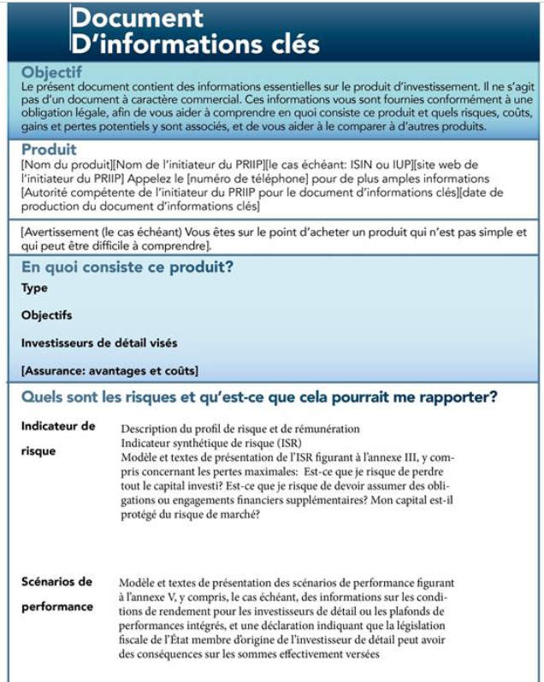
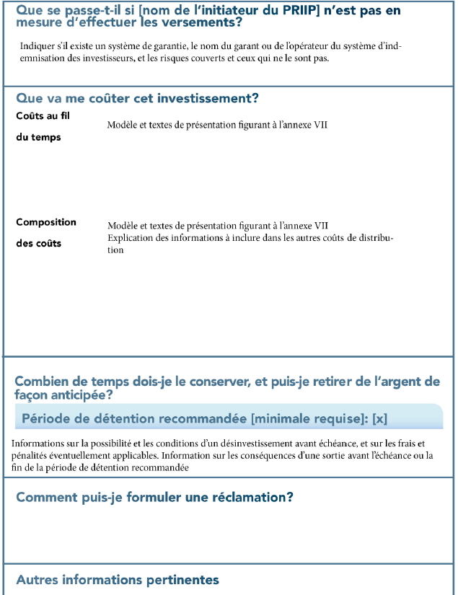
Produits Structurés – Documentation d’Informations Clés

Slide 17
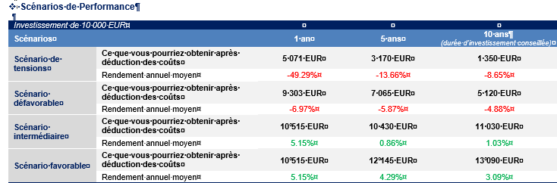
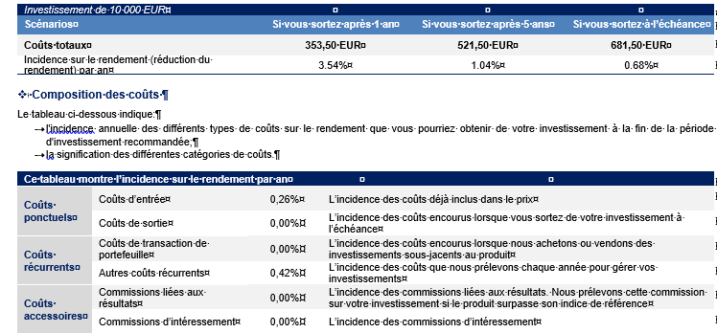
Produits Structurés – Documentation d’Informations Clés

Slide 18
Produits Structurés – Des équipes spécialisées
Equipes commerciales : chargées d’identifier les besoins clients, de vendre l’offre
Structuration financière : définir les caractéristiques financières des produits, déterminer le prix des offres (à partir du prix de couverture assurant la rentabilité souhaitée par la banque)
Structuration juridique : définir le contrat juridique documentant l’opération
Desk de trading/Gestion : Mise en œuvre de l’opération, gestion de la couverture, suivi du cycle de vie et du résultat
Marketing Produit : Réaliser les supports commerciaux en intégrant notamment les avantages financiers des produits
Contrôle risque : vérifier que les produits mis en place respectent les limites de risque de marché, opérationnel et de risque de contrepartie
Conformité : respect de la réglementation s’appliquant aux produits, à leur gestion et à leur commercialisation

